Slide 1
Робототехника в современном ДОО

Slide 2
Актуальность внедрения лего-конструирования и робототехники значима в свете внедрения ФГОС ДО, так как:
является великолепным средством для интеллектуального развития дошкольников;
позволяет педагогу сочетать образование, воспитание и развитие дошкольников в режиме игры (учиться и обучаться в игре);
позволяет воспитаннику проявлять инициативность и самостоятельность в разных видах деятельности – игре, общении, конструировании и др.
объединяют игру с исследовательской и экспериментальной деятельностью, предоставляют ребенку возможность экспериментировать и созидать свой собственный мир, где нет границ.

Slide 3
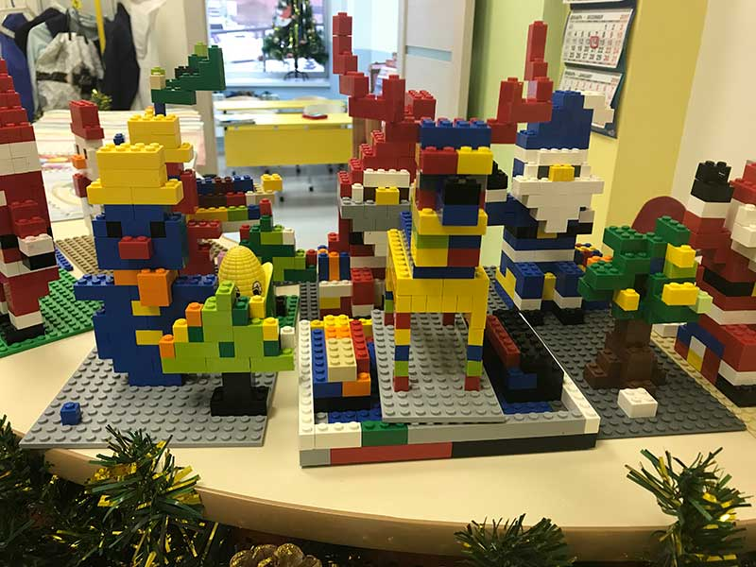

Slide 4
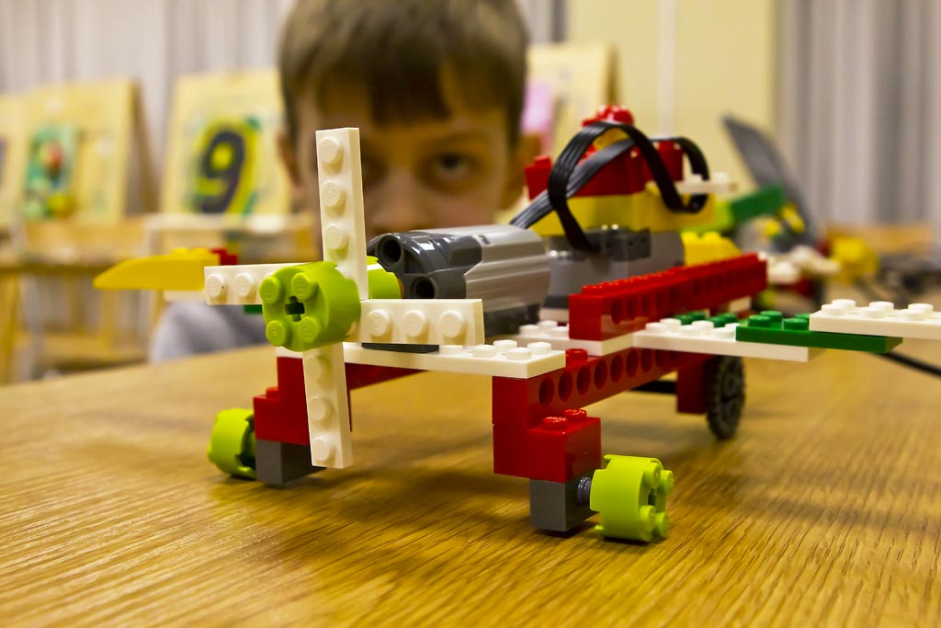

Slide 5
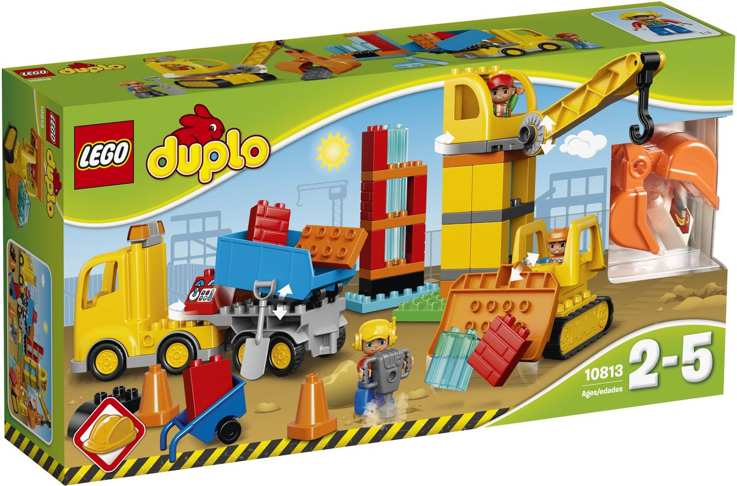
Lego DUPLO

Slide 6
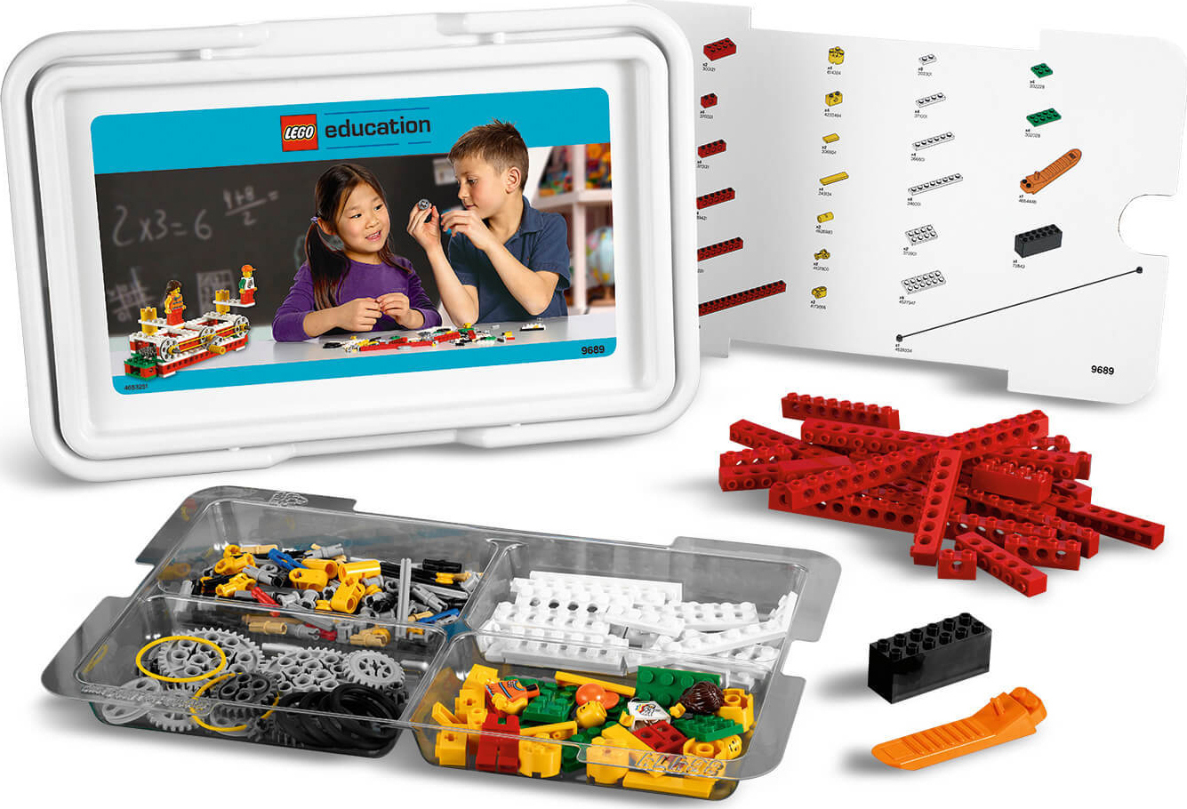
LEGO Education

Slide 7
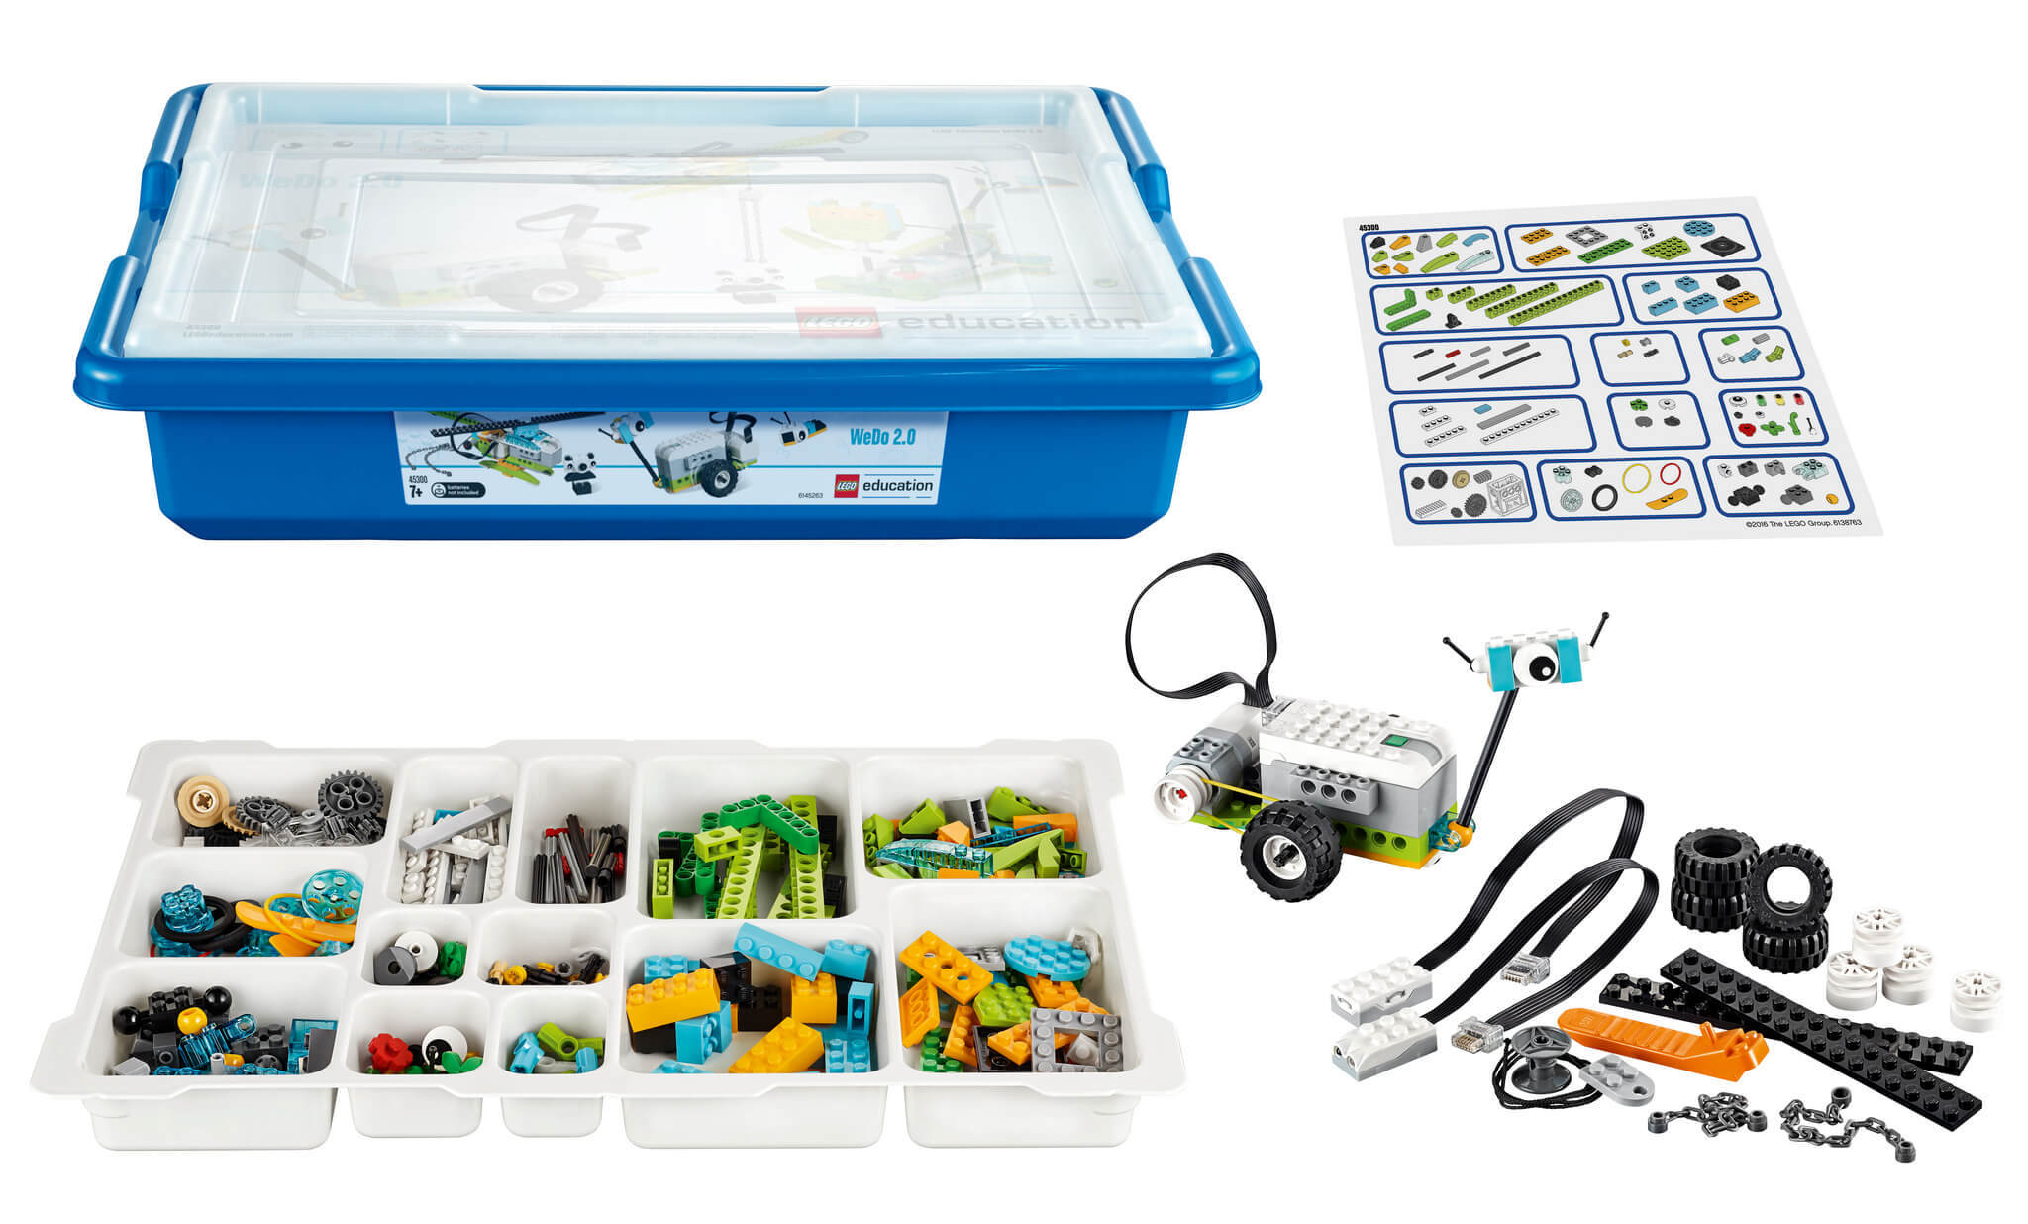
LEGO Wedo

